Slide 1
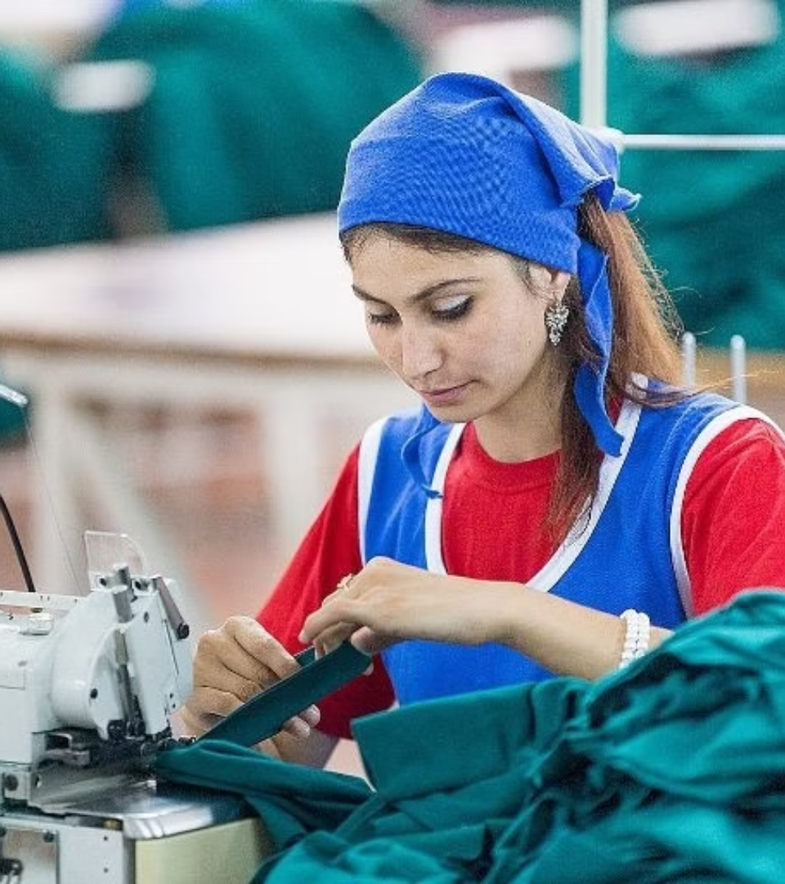
«Профессия: швея» — профориентационный урок «Россия – мои горизонты» из раздела курса «Россия индустриальная: легкая промышленность» - четверг, 30.01.2025 (30 января 2025 года)
newUROKI.net
Добро пожаловать на профориентационный урок «Россия – мои горизонты»! Сегодня мы погружаемся в мир легкой промышленности, а именно – в профессию швеи.
Презентация профориентационного урока по теме: "Профессия: швея" - профориентационный урок "Россия – мои горизонты" - четверг, 30.01.2025 (30 января 2025 года)
«Новые УРОКИ» newUROKI.net
Всё для учителя – всё бесплатно!

Slide 2
newUROKI.net
Общие факты о профессии
Швея – это человек, который создает одежду, аксессуары и текстильные изделия.
Профессия швеи востребована во всех сферах жизни. Мы носим одежду, пользуемся сумками, одеялами, шторами – все это создают швеи.
Современная швея – это творческая профессия, которая сочетает в себе мастерство ручной работы и навыки работы с современным оборудованием.

Slide 3
newUROKI.net
Профессии в отрасли
Портной
Закройщик
Специалист по пошиву одежды на заказ, от мужских костюмов до женских платьев.
Создает лекала для одежды, работая с тканью и бумагой.
Модельер
Швея-фурнитурщик
Разрабатывает дизайн одежды, создавая эскизы и коллекции.
Специалист по работе с фурнитурой, например, пуговицами, молниями, застежками.

Slide 4
newUROKI.net
Важные качества
Тонкая моторика
Художественный вкус
Креативность
Точность движений и умение работать с мелкими деталями.
Способность видеть красоту в формах, цветах и тканях.
Способность придумывать новые идеи для дизайна одежды.
Терпение
Швейные работы могут быть долгими и требуют сосредоточенности.

Slide 5
newUROKI.net
Возможности для развития
Мастер
1
Повышение квалификации, специализация на конкретном виде пошива.
Преподаватель
2
Делится своим опытом и знаниями с другими.
Дизайнер
3
Создаёт собственные коллекции одежды и бренд.

Slide 6
newUROKI.net
Ролевая игра: День в жизни швеи
1
Утро
Швея приходит в ателье, проверяет заказы, готовит рабочее место.
2
День
Работа над заказом: кроит ткань, сшивает детали, примеряет на манекен.
3
Вечер
Завершает заказ, упаковывает одежду, готовится к следующему дню.

Slide 7
newUROKI.net
Вопросы и ответы
Теперь у вас есть возможность задать свои вопросы о профессии швеи!

